Slide 1
Κειμενογλωσσολογία
3^{ο} μάθημα

Slide 2
Διαφορές προφορικού και γραπτού λόγου
Απροσχεδίαστο Vs Προσχεδιασμός
Πλαισίωση Vs Αποπλαισίωση
Επαφικότητα Vs Μη επαφικότητα

Slide 3
Προφορικός και γραπτός λόγος
Η μέχρι τώρα συζήτηση για τα λειτουργικά και γλωσσικά γνωρίσματα του προφορικού και του γραπτού λόγου αποτυπώνει περισσότερο τα πρωτοτυπικά τους χαρακτηριστικά →
Προφορικός διάλογος [απροσχεδίαστο, πλαισίωση, επαφικότητα]
Vs
Γραπτός μονόλογος [προσχεδιασμός, αποπλαισίωση, μη επαφικότητα]
Δεν πρέπει να διαφύγει της προσοχής μας ότι ορισμένες φορές τα χαρακτηριστικά αυτά συναντώνται αναμεμειγμένα κατά την προφορική ή γραπτή παραγωγή διαφόρων ειδών λόγου: Διάλεξη, επιστολή σε φίλο

Slide 4
Προφορικός και γραπτός λόγος : Υβριδικά παραδείγματα
π.χ.1 Διάλεξη:
Eκφέρεται προφορικά
αλλά
Bασίζεται σε προσχεδιασμένο και αποπλαισιωμένο κείμενο.
H επαφή του ομιλητή με τους αποδέκτες είναι περιορισμένη και έμμεση.
π.χ.2 Επιστολή σε φιλικό πρόσωπο (πρβ. e-mail, chatting)
Eκφέρεται γραπτά
αλλά
Mπορεί να μην είναι σε μεγάλο βαθμό προσχεδιασμένη.
Προϋποθέτει αμοιβαία γνωστές παραδοχές, άρα είναι έντονα πλαισιωμένη.
Περιέχει πολλές φατικές/επαφικές εκφράσεις (και που λες, να σου πω, άκου να δεις κτλ.).

Slide 5
Προφορικός και γραπτός λόγος
Επομένως, είναι προτιμότερο:
Να προκρίνουμε μια πολυδιάστατη και όχι μια μονοδιάστατη προσέγγιση.
Να αντιμετωπίζουμε τις δύο μορφές λόγου ως ακρότατα ενός συνεχούς, πάνω στο οποίο μπορεί να τοποθετήσει κανείς «πιο μονολογικά» ή «πιο διαλογικά» αλλά και «πιο προφορικά» ή «πιο γραπτά» είδη λόγου (Βλ. Πολίτης 2001).

Slide 6
Προφορικός και γραπτός λόγος
Αν κάνουμε μια κάθετη τομή στον οριζόντιο άξονα «μονόλογος/διάλογος» με τον άξονα «προφορικός/γραπτός λόγος» θα οδηγηθούμε σε τέσσερις μήτρες ειδών λόγου:
Προφορικός μονόλογος (διάλεξη, ομιλία ενός πολιτικού κτλ.)
Προφορικός διάλογος (καθημερινή συνομιλία, τηλεφωνική συνομιλία, συνομιλία γιατρού-ασθενή, σχολική συνομιλία, συνέντευξη κτλ.)

Slide 7
Προφορικός και γραπτός λόγος
3. Γραπτός διάλογος (ανταλλαγή επιστολών με συμβατικό ταχυδρομείο, ανταλλαγή μηνυμάτων μέσω νέων τεχνολογιών, ηλεκτρονική συνομιλία, ηλεκτρονική δημοσίευση κειμένων και άρθρων με δυνατότητα διεπιδραστικού σχολιασμού κτλ.)
4. Γραπτός μονόλογος (κείμενα λογοτεχνικά, ιστορικά, νομικά, γραφειοκρατικά έγγραφα,
έντυπα δημοσιογραφικά άρθρα κτλ.)

Slide 8
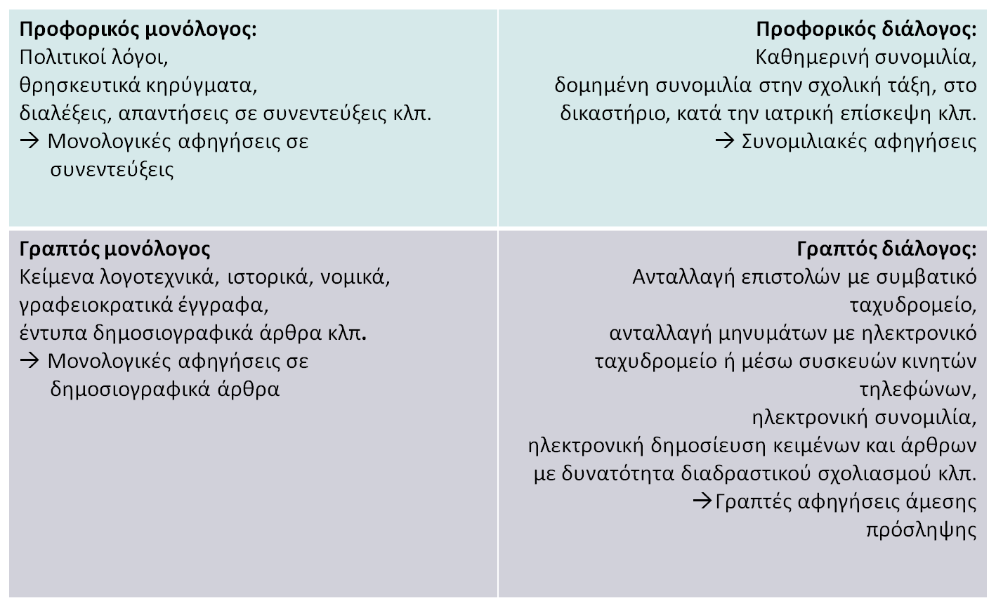
Προφορικός και γραπτός λόγος

Slide 9
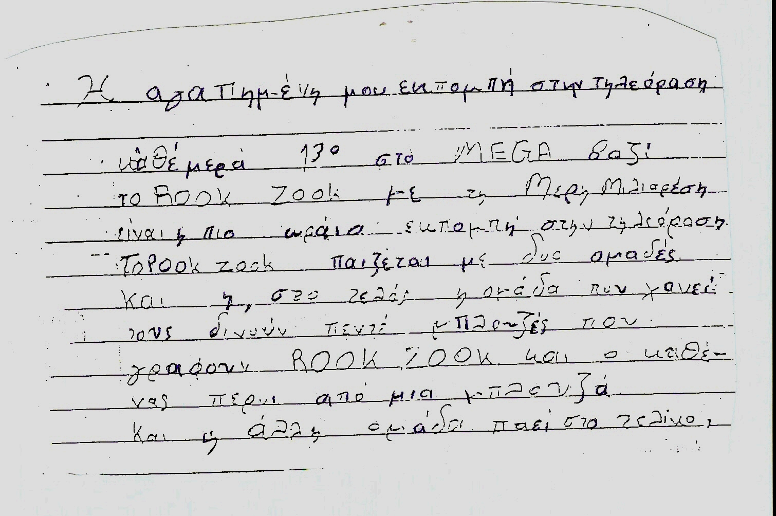

Slide 10
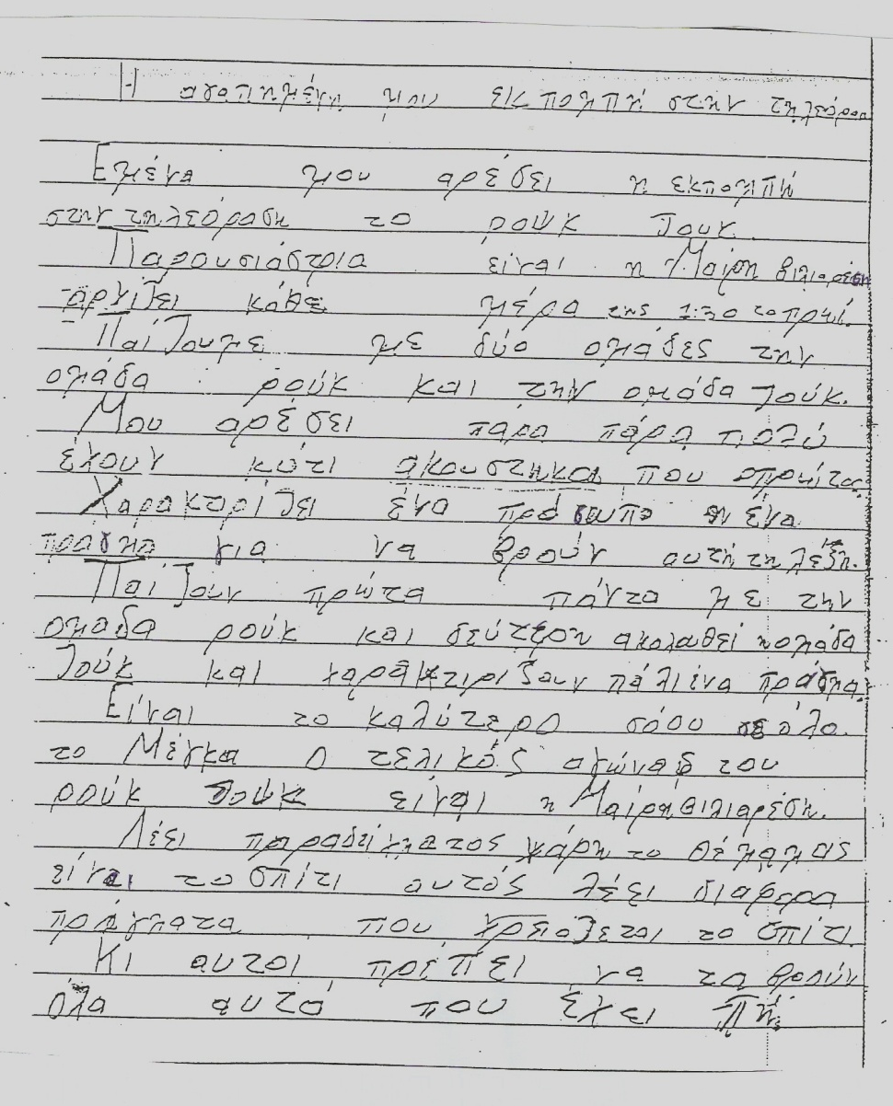

Slide 11
Γλωσσικό έλλειμμα: Τι πιστεύετε εσείς;
Ορισμένα παιδιά μιλούν πολύ λίγο και γράφουν πολύ λίγο στις εκθέσεις τους ή με αποσπασματικές, ανολοκλήρωτες και προϋποθετικές προτάσεις, χρησιμοποιώντας περιορισμένο λεξιλόγιο.
Ορισμένοι δάσκαλοι αποδίδουν το φαινόμενο αυτό στο ότι τα παιδιά δεν γνωρίζουν επαρκώς το σύστημα της γλώσσας τους (πρβ. όμως γνώση διαλέκτων ή κοινωνιολέκτων).
Στις Η.Π.Α. τη δεκαετία του ’60 κάποιοι ερευνητές υποστήριξαν ότι τα παιδιά αυτά προέρχονται συνήθως από κατώτερα κοινωνικά στρώματα και παρουσιάζουν πολιτισμική υστέρηση « Σε σύγκριση προς την αστική κουλτούρα, το πολιτιστικό κεφάλαιο των έγχρωμων μειονοτήτων θεωρήθηκε μικρής αξίας» (Ντάλτας 1989: 561).
Οι ισχυρισμοί αυτοί έγιναν γνωστοί ως υπόθεση του γλωσσικού ελλείμματος (Deficit Theory) και βρήκαν έρεισμα στο έργο του άγγλου κοινωνιολόγου και θεωρητικού της εκπαίδευσης Basil Bernstein.

Slide 12
Θέσεις του Bernstein
Ο Bernstein επηρεασμένος από μία κοινωνιολογική ερμηνεία της θεωρίας του γλωσσικού ντετερμινισμού, υποστήριξε ότι:
Ο τρόπος που χρησιμοποιούν τη γλώσσα άτομα που ανήκουν σε μια συγκεκριμένη κοινωνική δομή επηρεάζεται από τη δομή αυτή.
Η γλώσσα με τη σειρά της αναπαράγει την κοινωνική δομή.
Κοινωνική δομή ------→ Γλώσσα
Γλώσσα ------→ Κοινωνική δομή
Ο Bernstein μελέτησε τη γλώσσα μαθητών από διαφορετικές κοινωνικές ομάδες και πρότεινε τη διάκριση ανάμεσα:
στον περιορισμένο κώδικα < παιδιά κατώτερων στρωμάτων (- πόροι)
στον διευρυμένο/επεξεργασμένο κώδικα < παιδιά ανώτερων στρωμάτων (+ πόροι)
Η αιτιολόγηση της συσχέτισης δεν είναι επαρκής

Slide 13
                Σχολική γλώσσα / χρήση (?)
                Γλώσσα / χρήση (?) Γλώσσα / χρήση (?) ανώτερων κατώτερων
                κοινωνικών κοινωνικών
                στρωμάτων στρωμάτων

Slide 14
Θέσεις του Bernstein: Περιορισμένος κώδικας
Περιορισμένος κώδικας (Restricted code):
Χρήση σύντομων και συχνά μισοτελειωμένων προτάσεων, με περιορισμένο λεξιλόγιο οι οποίες συνδέονται συνήθως με παράταξη.
Ένας μικρός αριθμός (παρατακτικών) συνδέσμων χρησιμοποιείται συχνά και κατ’ επανάληψη, όπως επίσης και εκφράσεις που στοχεύουν στην εμπλοκή του ακροατή (λ.χ. ξέρεις τώρα, και που λες κλπ.).
Στηρίζεται σε παραδοχές που εννοούνται και δεν λέγονται ρητά, διότι ο ομιλητής ξέρει ότι ο ακροατής θα τα κατανοήσει λόγω κοινών εμπειριών και γνώσεων.
→ Ο περιορισμένος κώδικας χρησιμοποιείται κυρίως από τα κατώτερα κοινωνικά στρώματα (χωρίς να αποκλείεται η χρήση από τα ανώτερα κοινωνικά στρώματα)

Slide 15
Θέσεις του Bernstein: Επεξεργασμένος κώδικας
Διευρυμένος/ επεξεργασμένος κώδικας (Elaborated code):
Χρήση προτάσεων με λεξιλογική ποικιλία, με τυπική γραμματική ακολουθία και ολοκληρωμένη σύνταξη, οι οποίες συνδέονται μεταξύ τους με σύνθετα συνδετικά στοιχεία τόσο παράταξης όσο και υπόταξης.
Είναι ιδιαίτερα σαφής και αναλυτικός και στηρίζεται στην παραδοχή ότι ο ακροατής δεν έχει πρότερη γνώση του θέματος για το οποίο γίνεται λόγος.
→ Ο επεξεργασμένος κώδικας χρησιμοποιείται κυρίως από τα ανώτερα κοινωνικά στρώματα

Slide 16
Παραδείγματα περιορισμένου και επεξεργασμένου κώδικα
Δίνονται σε παιδιά πέντε εικόνες στη σειρά που συνθέτουν μια ιστορία και τους ζητείται να την διηγηθούν:
Τυποποιημένη απάντηση από παιδιά περιορισμένου κώδικα
Παίζουν ποδόσφαιρο και σουτάρει και η μπάλα ξεφεύγει και σπάει ένα τζάμι και όλοι κοιτάζουν, μετά αυτός βγαίνει και τους μαλώνει γιατί το έσπασαν
Τυποποιημένη απάντηση από παιδιά επεξεργασμένου κώδικα
Τρία αγόρια παίζουν ποδόσφαιρο και το ένα σουτάρει την μπάλα και η μπάλα ξεφεύγει και σπάει ένα τζάμι και τα αγόρια κοιτάζουν, ένας άντρας βγαίνει και τα μαλώνει γιατί έσπασαν το τζάμι
(Φραγκουδάκη 1985: 146)

Slide 17
Ερωτήματα
Περιορισμένος και επεξεργασμένος κώδικας:
Έλλειμμα Vs πλήρης κατοχή του γλωσσικού συστήματος;
Ή
Διαφορετική χρήση της γλώσσας;

Slide 18
Οι κώδικες του Bernstein και η σχέση τους με τον προφορικό και τον γραπτό λόγο
Η ασάφεια της θεωρίας των κωδίκων και η ατυχής συσχέτισή τους με τη θεωρία του γλωσσικού ελλείμματος θα μπορούσε να περιοριστεί εάν συσχετίζαμε τους κώδικες με τον προφορικό και τον γραπτό λόγο [δηλαδή με την γλωσσική χρήση και όχι το γλωσσικό σύστημα].
Στον γραπτό λόγο (/μονόλογο) πρέπει να διατυπώσουμε τα νοήματά μας κατά τρόπο σαφή και όχι υπονοούμενο διότι δεν θα έχουμε άλλη ευκαιρία να διορθώσουμε το γραπτό μας εάν ο παραλήπτης δεν καταλαβαίνει την διατύπωσή μας.
Η εξοικείωσή μας με την γραφή παράγει επεξεργασμένους κώδικες προσανατολισμένους στη ρητή έκφραση νοημάτων ανεξαρτήτως περιβάλλοντος.
Ο περιορισμένος κώδικας δεν είναι παρά ο προφορικός λόγος, όταν η σχέση του με τις συγκεκριμένες περιστάσεις ήταν στενή. Ντάλτας 1989: 577-578

Slide 19
Οι κώδικες του Bernstein και η σχέση τους με τον προφορικό και τον γραπτό λόγο
Ο περιορισμένος κώδικας έχει εμφανώς προφορική προέλευση και λειτουργεί συμφραστικά, κοντά στην ανθρώπινη ζωή.
Ο επεξεργασμένος κώδικας διαμορφώνεται με την αναγκαία βοήθεια της γραφής και της τυπογραφίας.
Ο περιορισμένος και επεξεργασμένος κώδικας του Bernstein θα μπορούσαν να μετονομασθούν αντίστοιχα προφορικοπαγής και κειμενοπαγής κώδικας.
Η προφορικότητα παραπέμπει τη σημασία κυρίως στο πλαίσιο των συμφραζομένων, ενώ η γραφή εστιάζει τη σημασία στην ίδια τη γλώσσα του κειμένου.
        Ong 1997: 151

Slide 20
Διευκρινιστική ερώτηση
Ακόμη και αν φωτίζεται η θεωρία των κωδίκων από τη διάκριση προφορικός / γραπτός λόγος,
πώς αιτιολογείται η σχέση
του περιορισμένου κώδικα με τα κατώτερα στρώματα
και
του επεξεργασμένου κώδικα με τα ανώτερα στρώματα;
Αναζητούμε την απάντηση στα κοινωνικά δίκτυα

Slide 21
Ορισμός κοινωνικού δικτύου (Milroy 1980)
Βασικό χαρακτηριστικό της έννοιας του δικτύου είναι η εγωκεντρικότητά του
Το εγώ ενός ατόμου λαμβάνεται ως κέντρο του δικτύου
Διερευνούμε τις σχέσεις του εγώ με άλλα άτομα
→ δύο πτυχές ενός κοινωνικού δικτύου είναι ιδιαίτερα σημαντικές:
  η πυκνότητα (density)
  η πολυνηματότητα (multiplexity)
Ένα δίκτυο είναι περισσότερο ή λιγότερο πυκνό:
ανάλογα με τον αριθμό των γνωστών του Εγώ που σχετίζονται και μεταξύ τους

Slide 22
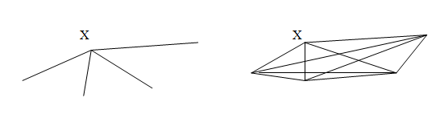
Ορισμός κοινωνικού δικτύου:
Πυκνότητα και Πολυνηματότητα
το Εγώ που συμβολίζεται με Χ συσχετίζεται με άλλα τέσσερα άτομα
Στο δεξιό σχήμα τα άτομα αυτά γνωρίζονται και μεταξύ τους → πυκνό δίκτυο
Στο αριστερό σχήμα η μόνη σχέση που έχουν είναι μέσω του Χ → ανοιχτό δίκτυο
Αν ο Χ του δεξιού σχήματος (πυκνό δίκτυο) βρισκόταν σ’ ένα πάρτι με τους τέσσερις γνωστούς του δεν θα χρειαζόταν να τους αλληλοσυστήσει, σε αντίθεση με τον Χ του αριστερού σχήματος (ανοιχτό δίκτυο)
Εάν ένα άτομο συνδέεται προς το Εγώ με μία μόνο ιδιότητα, π.χ. του γείτονα, τότε ο δεσμός είναι
μονονήματος
Αν ο δεσμός αφορά περισσότερες ιδιότητες, π.χ. του γείτονα, του φίλου, του συνεργάτη, τότε ο δεσμός
είναι πολυνήματος

Slide 23
Περιορισμένος κώδικας και Προφορικός λόγος
Ο περιορισμένος κώδικας:
Προσιδιάζει στις στρατηγικές του προφορικού λόγου.
Χαρακτηρίζεται από σχετική ασάφεια και αυξημένο αριθμό προϋποθέσεων για τη γνώση που ο πομπός μοιράζεται με το δέκτη του.
Η σημασία εντοπίζεται κυρίως στα εξωγλωσσικά συμφραζόμενα και όχι στο κείμενο.
Χρησιμοποιείται (και μεταφέρεται) κυρίως σε κατώτερα και υποβαθμισμένα κοινωνικά στρώματα με πυκνή και πολυνήματη δομή:
οι περισσότεροι γνωρίζονται μεταξύ τους και δεν έχουν συχνές επαφές με αγνώστους (γκετοποίηση), και κατά συνέπεια η καθημερινή συναναστροφή τους στηρίζεται σε μεγάλο βαθμό σε κοινές παραδοχές → αλληλεγγύη και αλληλοϋποσήριξη
→ Στο πλαίσιο της δομής αυτής αναπτύσσεται η ΤΑΥΟΤΗΤΑ του ΕΜΕΙΣ
→ Τα παιδιά μαθαίνουν να μιλούν (και να γράφουν) με προϋποθέσεις.

Slide 24
Επεξεργασμένος κώδικας και Γραπτός λόγος
O επεξεργασμένος κώδικας:
Προσιδιάζει στις στρατηγικές του γραπτού λόγου.
Χαρακτηρίζεται από σαφήνεια και περιορισμένο αριθμό προϋποθέσεων για τη γνώση του αναγνώστη.
Η σημασία εντοπίζεται κυρίως στο κείμενο και όχι στα εξωγλωσσικά συμφραζόμενα.
Χρησιμοποιείται από τα ανώτερα κοινωνικά στρώματα με ανοιχτά δίκτυα → εμπιστοσύνη στη θεσμικότητα
→ Στο πλαίσιο της δομής αυτής αναπτύσσεται η ΤΑΥΟΤΗΤΑ του ΕΓΩ
→ Τα παιδιά μαθαίνουν να μιλούν (και να γράφουν) αναλυτικά.

Slide 25
Σας ευχαριστώ για την προσοχή σας!

